Slide 1
Принципы фМРТ
Психологические вопросы и выводы

Slide 2
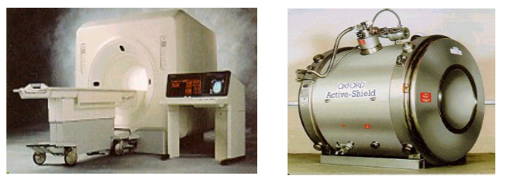
Магнитно-резонансная томография
МРТ-сканер состоит из электромагнита с очень сильным магнитным полем (1,5 - 7,0 Тл).
Магнитное поле Земли = 0,00005 тесла
3 Тесла в 60 000 раз сильнее магнитного поля Земли.

Slide 3
Что измеряет МРТ
• МРТ - это чрезвычайно универсальный метод визуализации, который можно использовать для изучения как структуры мозга, так и его функций.
• Как структурные, так и функциональные изображения МРТ получают с помощью одного сканера.
• Можно создать различные типы изображений мозга, чтобы подчеркнуть контраст, связанный с различными характеристиками тканей.

Slide 4
Принципы МРТ
• Все методы магнитно-резонансной томографии основаны на основных физических принципах.
• Чтобы понять, мы должны начать с изучения одного атомного ядра и проиллюстрировать его влияние на генерируемый МР-сигнал.
• В частности, мы фокусируемся на атомах водорода, состоящих из одного протона.

Slide 5
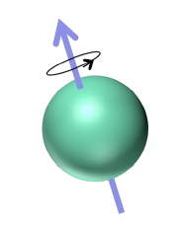
Принципы МРТ
Протоны можно рассматривать как положительно заряженные сферы, которые всегда вращаются. Они создают суммарный магнитный момент вдоль оси спинов.

Slide 6
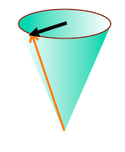
Принципы МРТ
Протоны можно рассматривать как положительно заряженные сферы, которые всегда вращаются. Они создают суммарный магнитный момент вдоль оси спинов.

Slide 7
Чистая намагниченность
• Мы не можем измерить намагниченность отдельного протона с помощью MR, вместо этого мы измеряем суммарную намагниченность всех ядер в объеме.
• Чистую намагниченность M можно рассматривать как вектор с двумя компонентами.
- Продольная составляющая, параллельная магнитному полю.
- Поперечный составляющая, перпендикулярный полю.

Slide 8
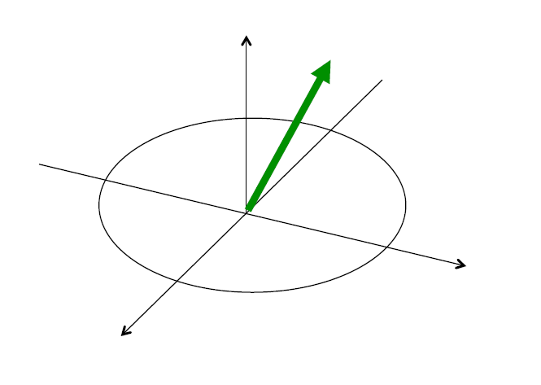
Чистая намагниченность

Slide 9
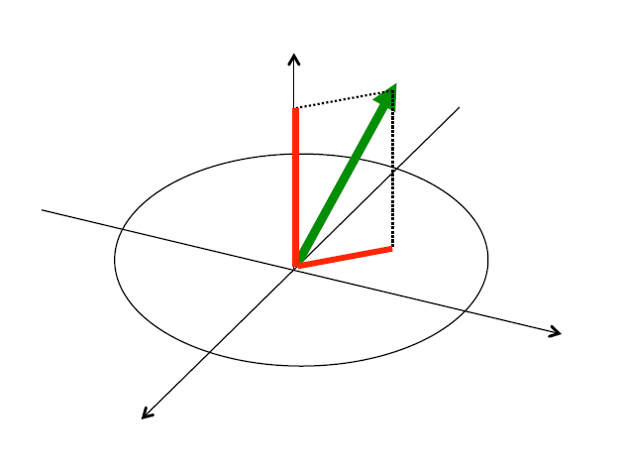
Чистая намагниченность

Slide 10
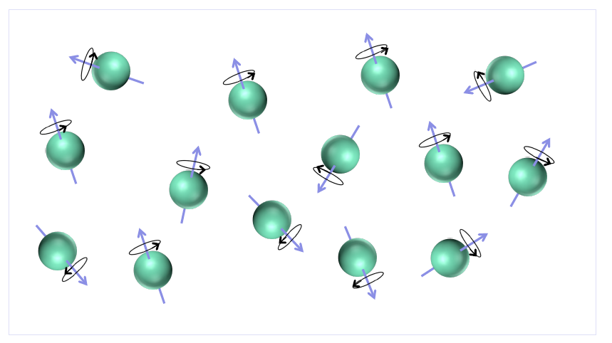
Чистая намагниченность
В отсутствие внешнего магнитного поля ядерные магнитные моменты ориентированы случайным образом.
Нет чистой намагниченности.

Slide 11
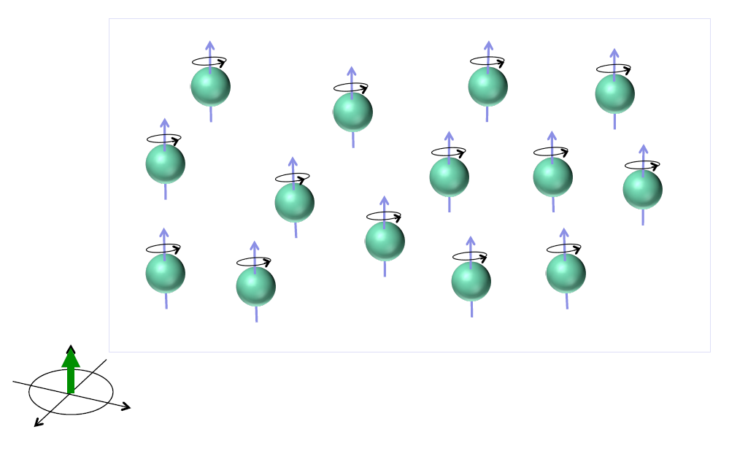
Чистая намагниченность
При помещении в сильное магнитное поле ядра выравниваются по полю. Это создает чистую продольную намагниченность в направлении поля.

Slide 12
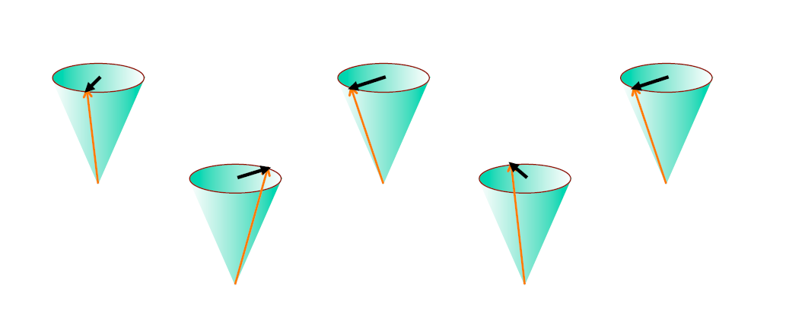
Чистая намагниченность
Ядра прецессируют вокруг поля с угловой частотой, определяемой ларморовской частотой, но со случайной фазой.

Slide 13
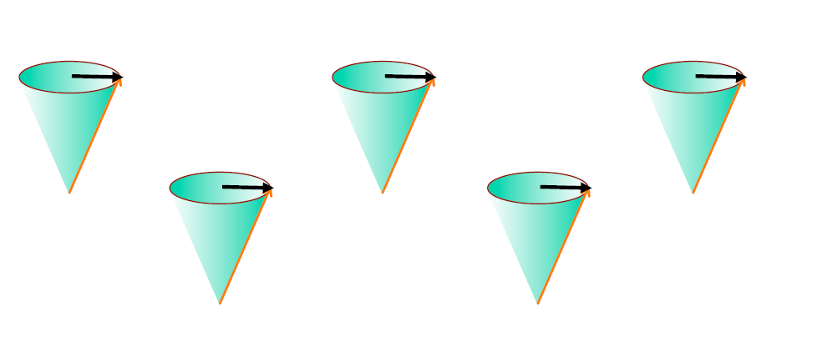
Чистая намагниченность
Радиочастотный (РЧ) импульс используется для выравнивания фазы и «опрокидывания» ядер. Это вызывает уменьшение продольной намагниченности и устанавливает новую поперечную намагниченность.

Slide 14
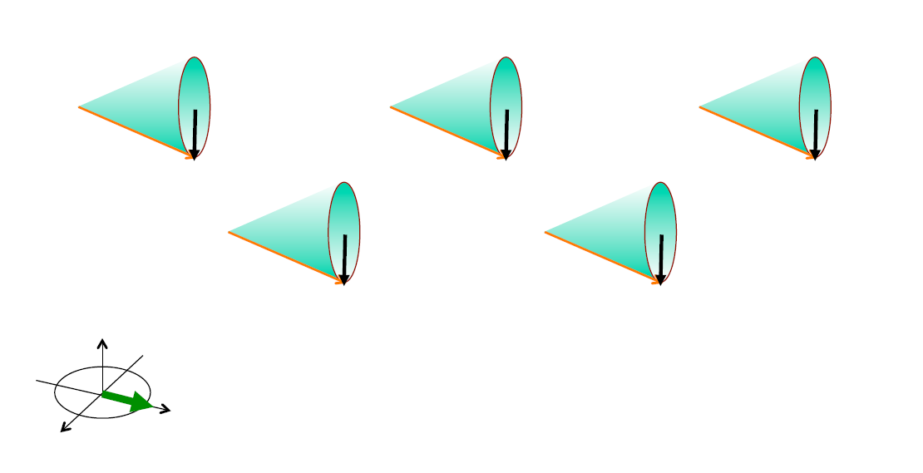
Чистая намагниченность
Радиочастотный (РЧ) импульс используется для выравнивания фазы и «опрокидывания» ядер. Это вызывает уменьшение продольной намагниченности и устанавливает новую поперечную намагниченность.

Slide 15
Расслабление
• После удаления РЧ-импульса система пытается вернуться в состояние равновесия.
• Поперечная намагниченность начинает исчезать (поперечная релаксация), а продольная намагниченность возвращается к своему первоначальному размеру (продольная релаксация).
• Во время этого процесса создается сигнал, который можно измерить с помощью приемной катушки.

Slide 16
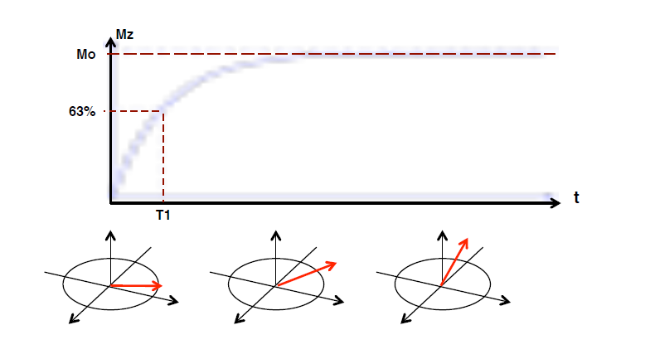
Время продольной релаксации
Восстановление продольной намагниченности описывается постоянной времени T1.

Slide 17
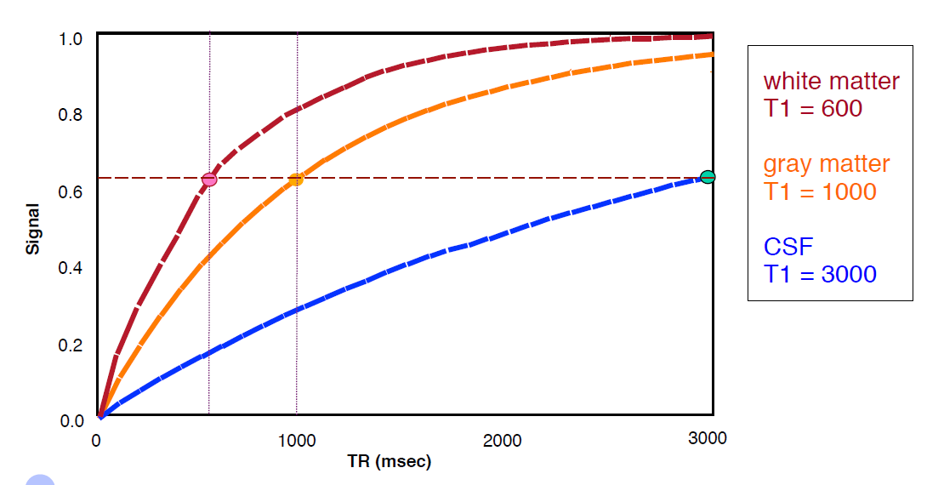
Время продольной релаксации
Белое вещество
Серое вещество
Сигнал

Slide 18
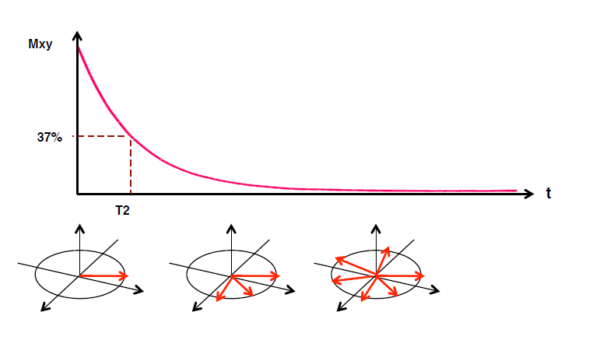
Время поперечной релаксации
Спад намагниченности из-за взаимодействия между ядрами описывается постоянной времени T2.

Slide 19

Контраст изображения
• Изменяя, как часто мы возбуждаем ядра (TR) и как скоро после возбуждения мы начинаем сбор данных (TE), мы можем контролировать, какая характеристика будет подчеркнута.
• Измеренный сигнал приблизительно:
где Т₁ и Т₂ - свойства ткани.

Slide 20
Формирование изображения
• Цель МРТ - построить изображение или матрицу чисел, которые соответствуют пространственным положениям.
• Изображение отображает пространственное распределение некоторых свойств ядер в образце.
• Это может быть плотность ядер или время релаксации тканей, в которых они находятся.

Slide 21
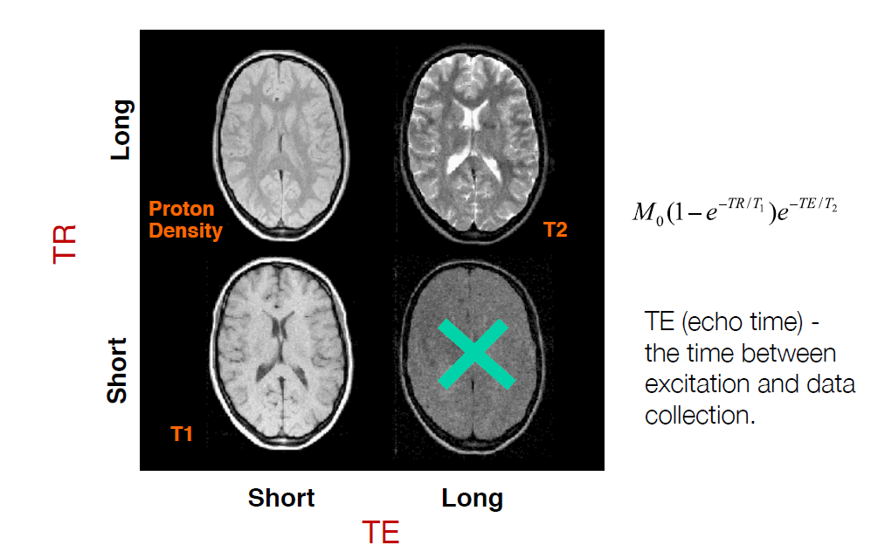

Контраст изображения
Длинный
TE (echo time) - время между возбуждением и сбором данных
Короткий
Короткий
Длинный

Slide 22
Контраст фМРТ
• T2 * - совместное влияние T2 и локальных неоднородностей магнитного поля.
• Сканер можно запрограммировать на устранение эффектов этих неоднородностей или, альтернативно, на их усиление.
• Последние типы процедур составляют основу BOLD фМРТ.

Slide 23
Контраст изображения
• Могут создаваться изображения, чувствительные в первую очередь к T1, T2 или T2 *.
• Поскольку T1 и T2 различаются в зависимости от типа ткани, они могут представлять границы между CSF, серым и белым веществом.
• Поскольку T2 * чувствителен к кровотоку и оксигенации, его можно использовать для визуализации функции мозга.

